Slide 1
Задания С2 на ЕГЭ. Координатный метод.

Slide 2
РАССТОЯНИЯ В ПРОСТРАНСТВЕ
РАССТОЯНИЕ ОТ ТОЧКИ ДО ПРЯМОЙ
РАССТОЯНИЕ ОТ ТОЧКИ ДО ПЛОСКОСТИ
РАССТОЯНИЕ МЕЖДУ ДВУМЯ ПЛОСКОСТЯМИ
РАССТОЯНИЕ МЕЖДУ СКРЕЩИВАЮЩИМИСЯ ПРЯМЫМИ

Slide 3
Координаты многогранников
ВВЕДЕНИЕ ПРЯМОУГОЛЬНОЙ СИСТЕМЫ КООРДИНАТ В ПРОСТРАНСТВЕ;
НАХОЖДЕНИЕ КООРДИНАТ ВЕРШИН МНОГОГРАННИКОВ.

Slide 4
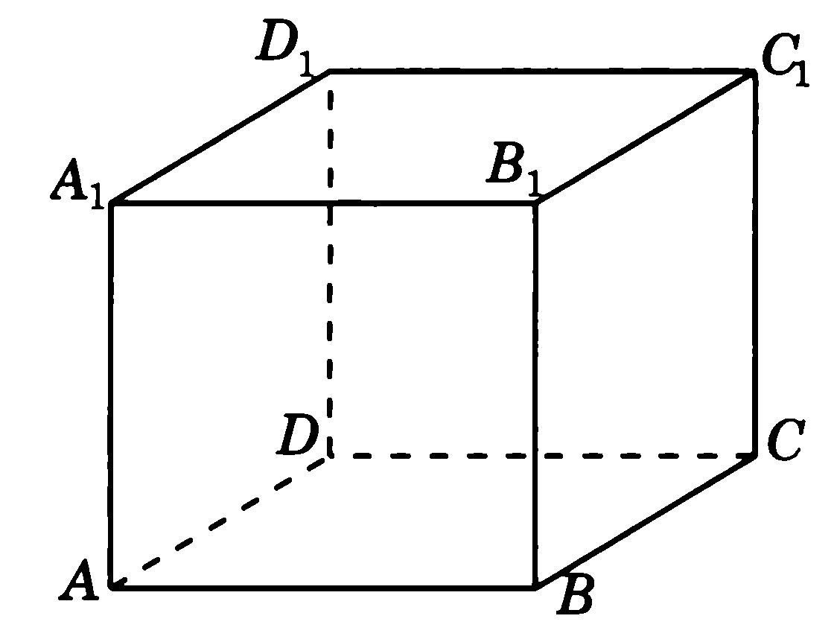
Единичный куб.
D (0; 0; 0)
D1 (0; 0; 1)
z
A (1; 0; 0)
A1 (1; 0; 1)
C (0; 1; 0)
C1 (0; 1; 1)
B (1; 1; 0)
B1 (1; 1; 1)
у
х

Slide 5
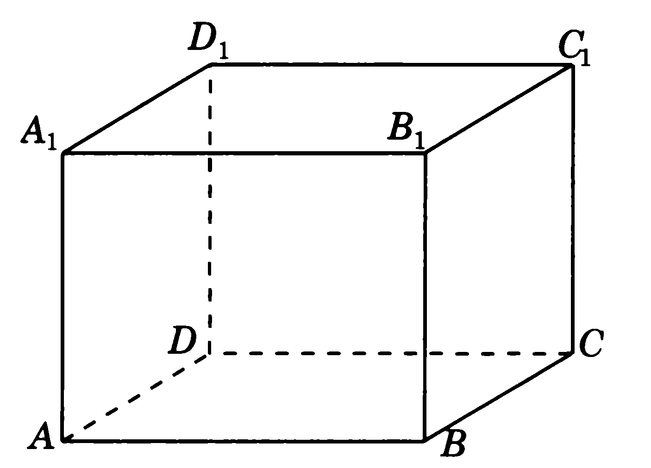
Прямоугольный параллелепипед.
z
D (0; 0; 0)
D1 (0; 0; c)
A (a; 0; 0)
A1 (a; 0; c)
C (0; b; 0)
C1 (0; b; c)
c
B (a; b; 0)
B1 (a; b; c)
b
a
у
х

Slide 6
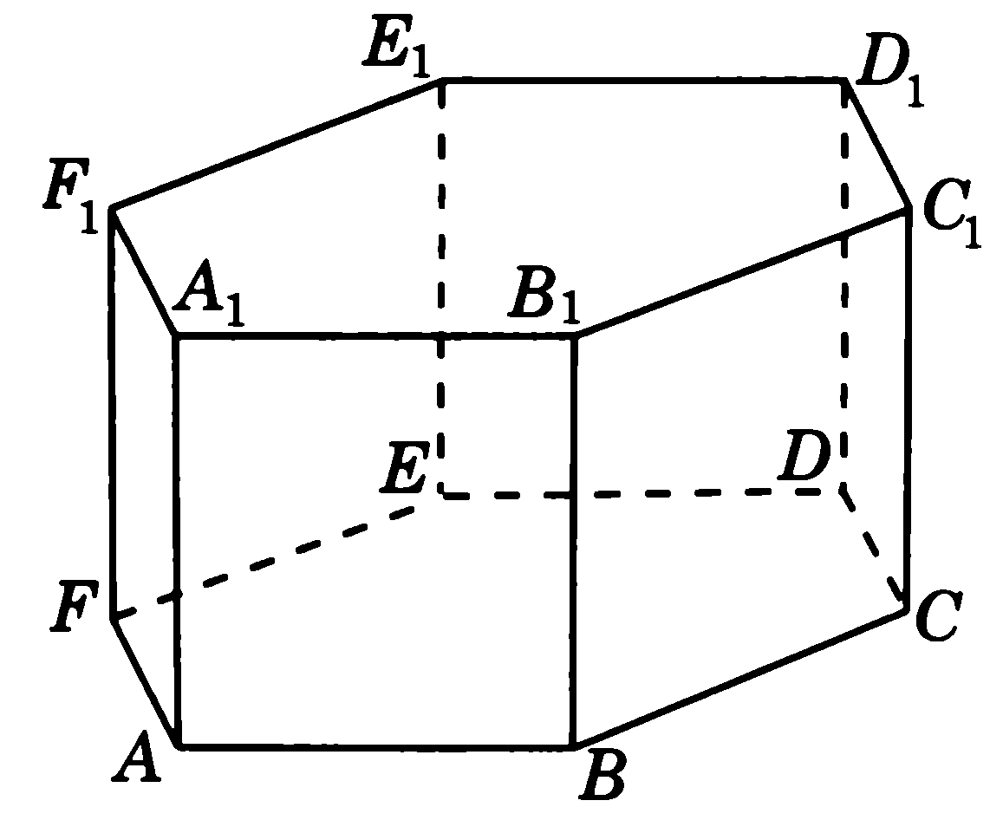
Правильная шестиугольная призма.
z
C (a; 0;0)
C1 (a; 0;c)
F (- a; 0;0)
F1 (- a; 0;c)
c
у
a
х
E
D
a
a
F
C
х
B
A
у

Slide 7
Правильная треугольная призма.
z
С₁
А₁
В₁
c
O
С
А
a
В
х
у

Slide 8
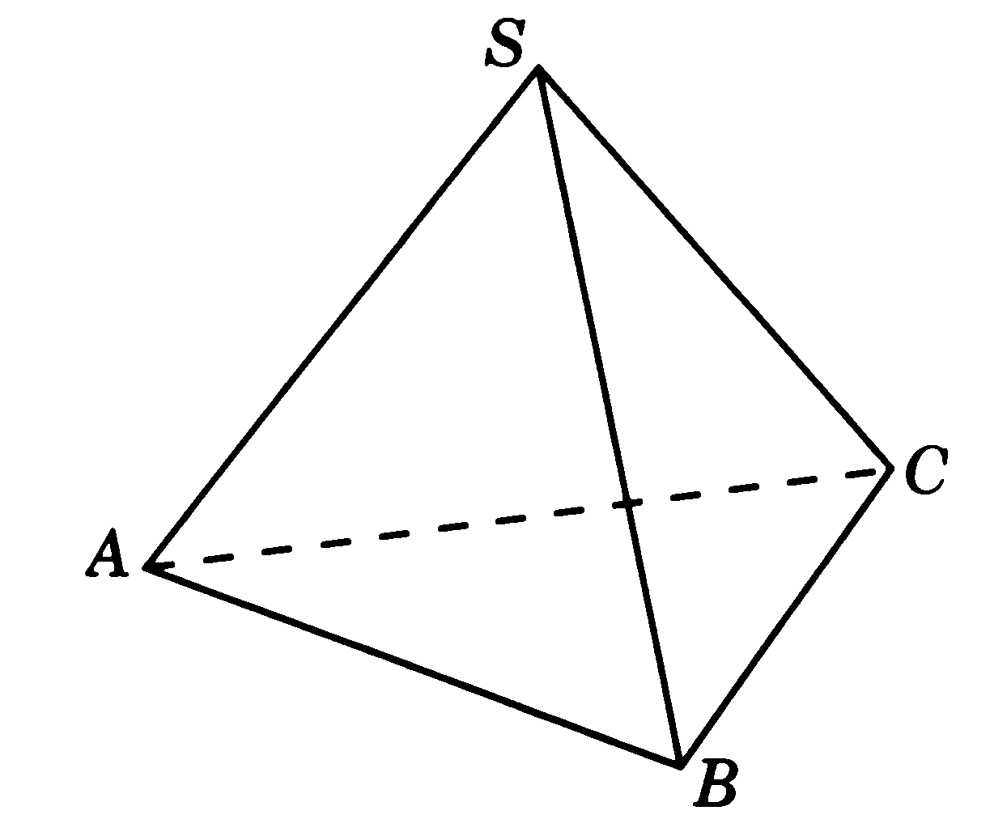
Правильная треугольная пирамида.
z
h
y
H
O
х

Slide 9
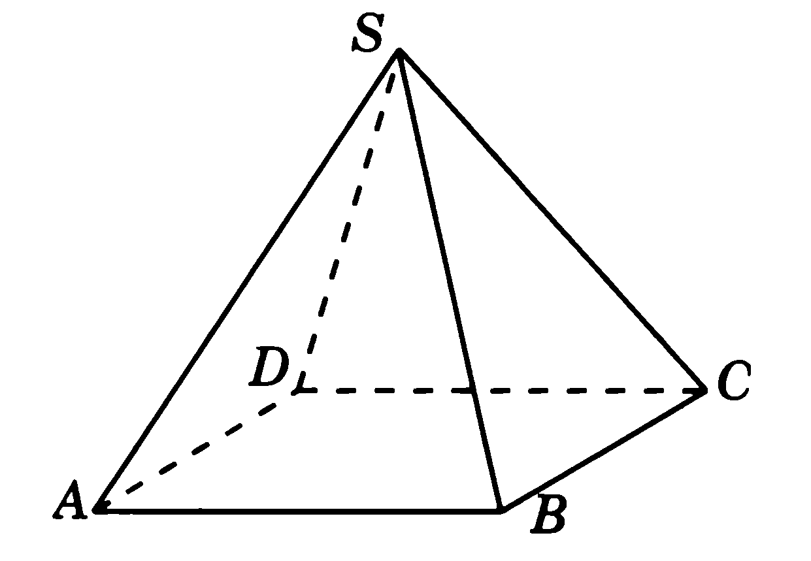
Правильная четырехугольная пирамида.
z
h
h
y
a
х

Slide 10
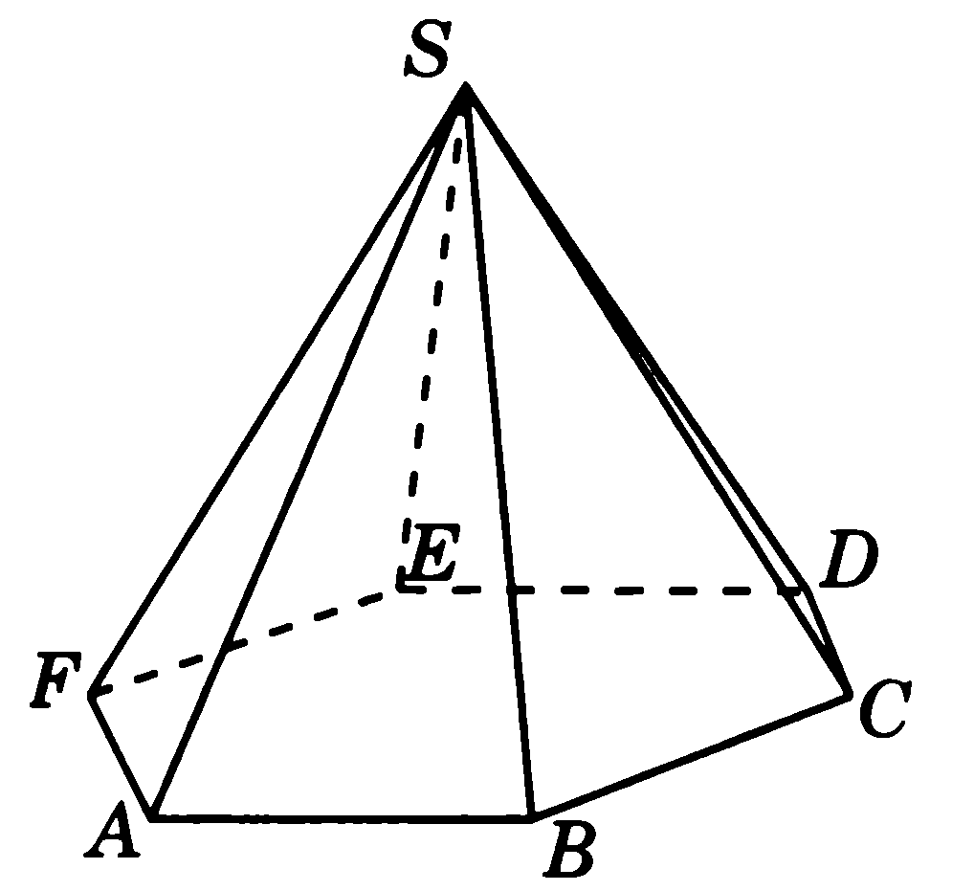
Правильная шестиугольная пирамида.
C (a; 0;0)
z
F (- a; 0;0)
h
х
a
y

Slide 11
Расстояние от точки до плоскости.

Slide 12
Расстояние от точки М(x0;y0;z0)до плоскости ax + by + cz + d = 0.
Например:

Slide 13
Уравнение плоскости, проходящей через три точки.
Уравнение плоскости имеет вид
Числа a, b, c находим из системы уравнений

Slide 14
Например: Написать уравнение плоскости, проходящей через точки
- уравнение плоскости, проходящей через три данные точки.

Slide 15
№ 1 В единичном кубе АВСDA1B1C1D1 найдите расстояние от точки А1 до плоскости (BDC1) .
z
D (0; 0; 0)
A1 (1; 0; 1)
B (1; 1; 0)
C1 (0; 1; 1)
Запишем уравнение плоскости DBC1.
у
х

Slide 16
Найдем искомое расстояние по формуле
A1 (1; 0; 1)
Ответ:

Slide 17
№ 2. В правильной шестиугольной призме все ребра равны 1. Найдите расстояние от точки А до плоскости (DEF1)
C1 (1; 0;1)
z
1
F1 (- 1; 0;1)
Запишем уравнение плоскости DC1F1.
х
1
у

Slide 19
Найдем искомое расстояние по формуле
Ответ:

Slide 20
Расстояние между скрещивающимися прямыми.

Slide 21
Расстоянием между скрещивающимися прямыми называется расстояние между одной из скрещивающихся прямых и плоскостью, проходящей через вторую прямую, параллельно первой.
b
A
c
B

Slide 22
№ 1. В единичном кубе найдите расстояние между прямыми АD1 и ВD.
z
у
х

Slide 23
A (1; 0; 0)
D (0; 0; 0)
Запишем уравнение плоскости BDC1.
B (1; 1; 0)
C1 (0; 1; 1)
Найдем искомое расстояние по формуле

Slide 24
A (1; 0; 0)
Ответ:

Slide 25
№ 2. В правильной четырехугольной пирамиде SABCD все ребра равны 1. Найдите расстояние между прямыми АS и ВС.
z
1
h
O
y
1
х

Slide 26
Запишем уравнение плоскости ADS.

Slide 27
Найдем искомое расстояние по формуле
Ответ:

Slide 28
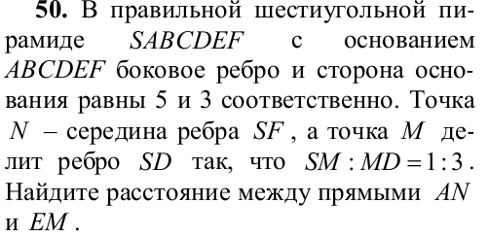

Slide 29
Задания из материалов егэ

Slide 30
Координатный метод
УГЛЫ В
ПРОСТРАНСТВЕ

Slide 31
УГЛЫ В ПРОСТРАНСТВЕ
УГОЛ МЕЖДУ ПЕРЕСЕКАЮЩИМИСЯ ПРЯМЫМИ
УГОЛ МЕЖДУ ПРЯМОЙ И ПЛОСКОСТЬЮ
УГОЛ МЕЖДУ ДВУМЯ ПЛОСКОСТЯМИ
УГОЛ МЕЖДУ СКРЕЩИВАЮЩИМИСЯ ПРЯМЫМИ

Slide 32
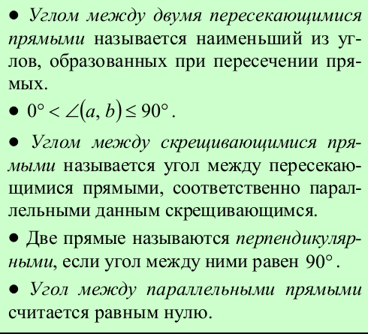
НАХОЖДЕНИЕ УГЛОВ

Slide 33
Нахождение угла между пересекающимися прямыми.
P1
a
b
b`
A1
A1
P1
a
P2
P2
b
b
A1
A1
P2
P2

Slide 34
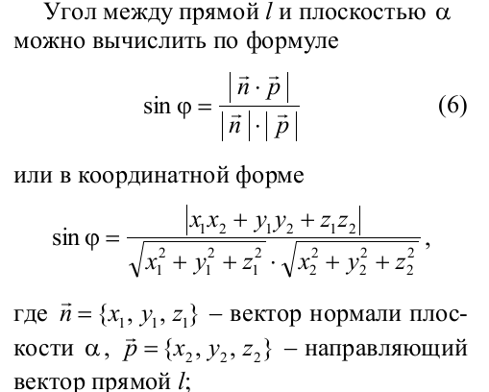
Угол между прямой и плоскостью

Slide 35
Прямоугольный параллелепипед.
z
D (0; 0; 0)
D1 (0; 0; c)
A (a; 0; 0)
A1 (a; 0; c)
C (0; b; 0)
C1 (0; b; c)
c
B (a; b; 0)
B1 (a; b; c)
b
a
у
х

Slide 36
Найдите угол между прямыми А1С, АВ1
Правильная треугольная призма.
z
С₁
А₁
В₁
c
O
С
А
a
В
х
у

Slide 37
№ 1. В единичном кубе найдите угол между прямыми АD1 и ВD, между прямой AD1 плоскостью BDC1
z
у
х

Slide 38
Найдите угол между прямыми FB1,EC1
z
c
a
у
х

Slide 39
Найти угол между прямыми AB , CS
z
h
y
H
O
х

Slide 40
Найдите угол между прямыми AS,BN
z
N
h
h
y
a
х

Slide 41
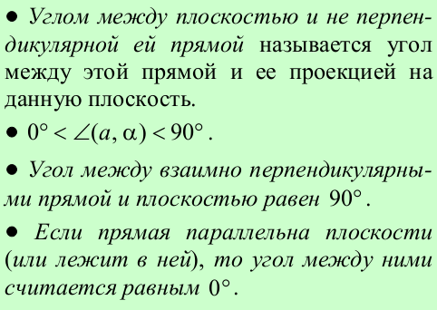
Нахождение угла между прямой и плоскостью.

Slide 42
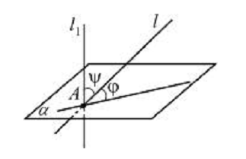
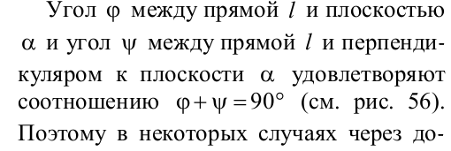

Slide 44
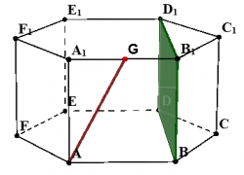
В правильной шестиугольной призме все ребра равны между собой. G середина А1В1. Найти угол между плоскостью ВВ1D и прямой AG. Вар. 18

Slide 45
В прав. пирамиде АВ=a,AS=2a. Найти угол между плоскостью ABS и прямыми EF, АD, BC, AE.
z
у
a
x

Slide 46
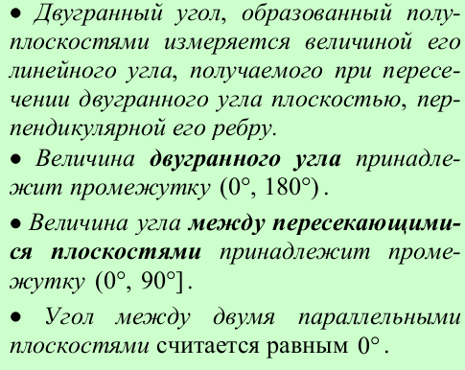
Нахождение угла между плоскостями.

Slide 47
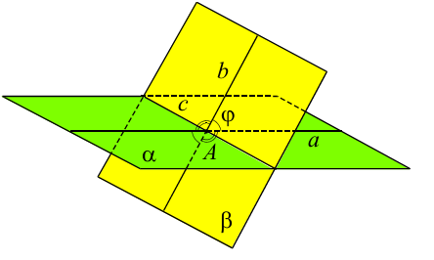

Slide 48
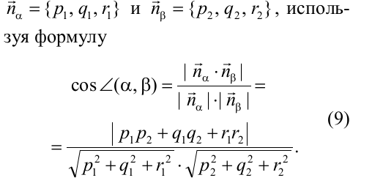
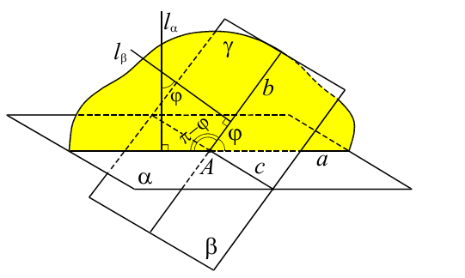

Slide 49
Формула вычисления угла между плоскостями

Slide 50
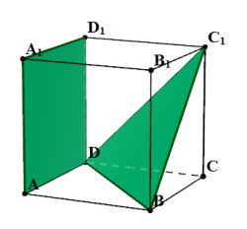
НАЙДИТЕ УГОЛ МЕЖДУ ПЛОСКОСТЯМИ АА1D и BDC1

Slide 51
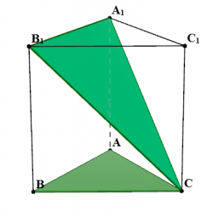
№ Все ребра правильной треугольной призмы равны 1. найти угол между плоскостями АВС и А1В1С

Slide 52
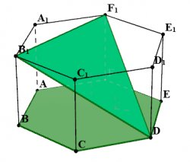
В правильной шестиугольной призме все ребра равны между собой. Найти угол между плоскостями АВС и DB1F1

Slide 53
Задачи из егэ

